Slide 1
Fenomenologie II
4. přednáška

Slide 2
Emmanuel Levinas
„Význam a smysl“ (Signification et le sens, 1963)
bytí nabývá zásadně jiného smyslu: není temnou neuchopitelnou dimenzí rozkladu reality, ale světlem, které teprve umožňuje veškerou srozumitelnost
ve světle „totality bytí“ získávají věci teprve svůj „význam“, tedy vystupují ve své identitě, která znamená, že jsou rozpoznány jako „toto či tamto“
tato totalita teprve uděluje věcem jejich význam, to znamená, že význam myšlený jako totalita věcem předchází
význam je pochopen jako „horizont“ nebo „svět“

Slide 3
Shromáždění bytí
shromáždění bytí, které jako udělování významu předmětům umožňuje jejich identifikaci, je jejich osvětlením
osvětlení, které umožňuje subjektu zachytit předmět „ve vědomí“ vytváří subjekt sám: subjekt sám vytváří „horizont“ nebo „kontext“, který mu teprve umožňuje vidět
shromáždění osvětlujícího bytí, které vykonává tělesný subjekt, vzniká jako umělecké dílo, ale je připomínáno každým životním gestem, které je proto „kulturním gestem“, „oslavou světa“ a „poezií“
shromáždění bytí se uskutečňuje skrze tělesnou aktivitu, skrze umělecké dílo nebo gesto subjektu, který je tělesný, tělo subjektu je „zmocněncem bytí“

Slide 4
Tvůrce jako pověřenec bytí
v pohybu bytí, který by se skrze dílo uskutečňoval, člověk vystupuje pouze jako moment a prostředek
člověk, jako „tvůrce“, který je „pověřencem“ a „dělníkem“ „shromáždění bytí“, je pouhým divákem, nečinným na pozadí dění, v němž se „pravda sama učinila dílem“
kritizovaná koncepce pohybu bytí skrze člověka jako „odhalitele“ nebo „pastýře“ bytí zneuznává samotný význam lidské subjektivity: dřív, než je člověk „odhalitelem“ pravdy bytí, je odpovědný za druhého
proces „shromažďování“ bytí a nesnadnost úkolu jeho „pověřence“ zakrývá význam interpersonálního vztahu, který tvoří samu subjektivitu jako odpovědnou za druhého

Slide 5
Shromáždění bytí pro druhého
všechna „shromáždění bytí“, tvůrčím způsobem uskutečněná a historicky podmíněná, mají „jediný smysl“
jazyk, který „shromáždění bytí“ vykonává nebo podle jehož modelu je toto „shromáždění“ uspořádáno, „primordiálně“ interpersonálním vztahem: řeč má „smysl“ předcházející pravdu, kterou odhaluje, protože je nejprve určena druhému, který je naprosto Jiný
druhý není pouze divákem a tvůrcem nebo spolutvůrcem „kulturního díla výrazu“, ale především účastníkem rozhovoru, který otevírá oslovení tváře.
pro druhého je bytí umělcem shromážděno, pro druhého „výraz vyjadřuje“ a „oslava oslavuje“

Slide 6
Jediný smysl
pohyb dávání bytí shromážděného v díle je v tomto smyslu pohybem bez návratu, já – jako „Stejný“ – , ze kterého pohyb dávání vychází, nečeká od Jiného, ke kterému pohyb směřuje, nic pro sebe
umělecké dílo myšlené radikálně je pohybem, který se nevrací k sobě, protože netouží po vděčnosti nebo po úspěchu pro sebe
dílo je pohybem, který právě vyplývá ze situace „tváří v tvář“ jako etického vztahu. Je to darování druhému, který zůstává naprosto Jiný, je to „šlechetnost“ orientovaná „jediným smyslem“
i když dílo vykonává „shromáždění“ bytí, samo směřuje k druhému, který jako absolutně Jiný leží za hranicemi „shromáždění“ nebo totality bytí

Slide 7
Umění přetištění
O přetištění. Rozhovor se F. Armengaud o Sosnově dílě (De l’obliteration. Entretien avec F. Armengaud à propos de l’œuvre de Sosno; 1990)
realita zobrazená dílem je položena mimo možnost uchopení a pochopení, je „přetištěná“, protože neumožňuje svobodnou aktivitu, protože uvězňuje
toto uvěznění týká druhého člověka
umění obecně zakrývá svoji podmínku, svoji „ne-inter-esovanost“ jako vztah k druhému, protože zůstává zajato krásou, která unáší
umění „přetištění“ tuto podmínku odhaluje, estetická kontemplace v umění přetištění už „vyslechne“ výzvu tváře

Slide 8
Přetištěný realita
význam „umění přetištění“ Saschi Sosna je osvětlen pomocí odkazů na Gogolovy povídky
tyto povídky zachycují člověka čelícího realitě, která je „mimo možnost použití“, tato realita je nepoužitelná, neužitečná a „neopravitelná“, možnosti člověka jsou „přetištěné“
realita, kterou ve svém díle zachycuje Sosno, je realita „přetištěná“, protože „selhává ve svém smyslu“: jako by realita nebyla pro člověka nebo byla proti němu
Sosnovo umění je „plné soucitu“
neuchopitelnosti a nepochopitelnosti reality je vystaven druhý člověk, umění „přetištění“ ukazuje „utrpení“ druhého člověka

Slide 9
Sascha Sosno: "Il n'y a plus d'obstacle“ (2007)

Slide 10
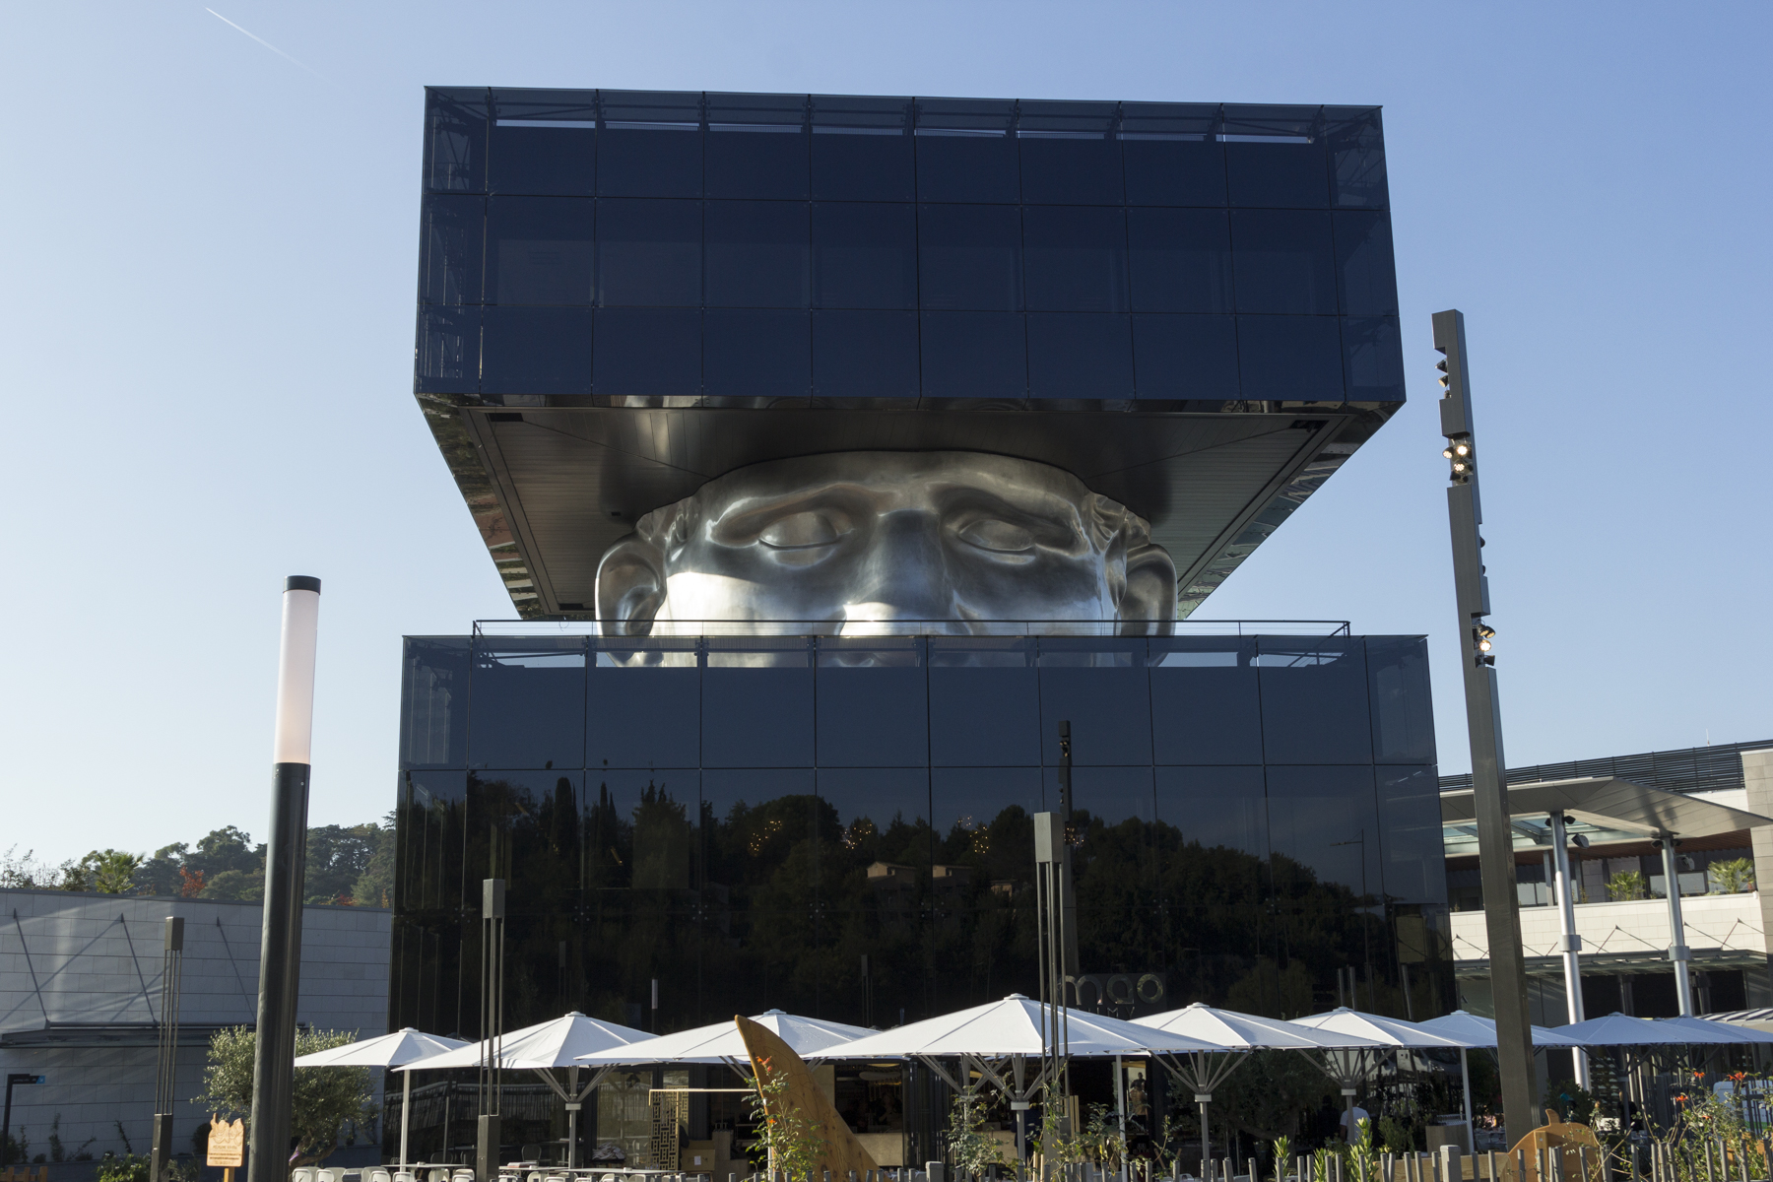
Sascha Sosno: "Le Guetteur“ (2015)

Slide 11
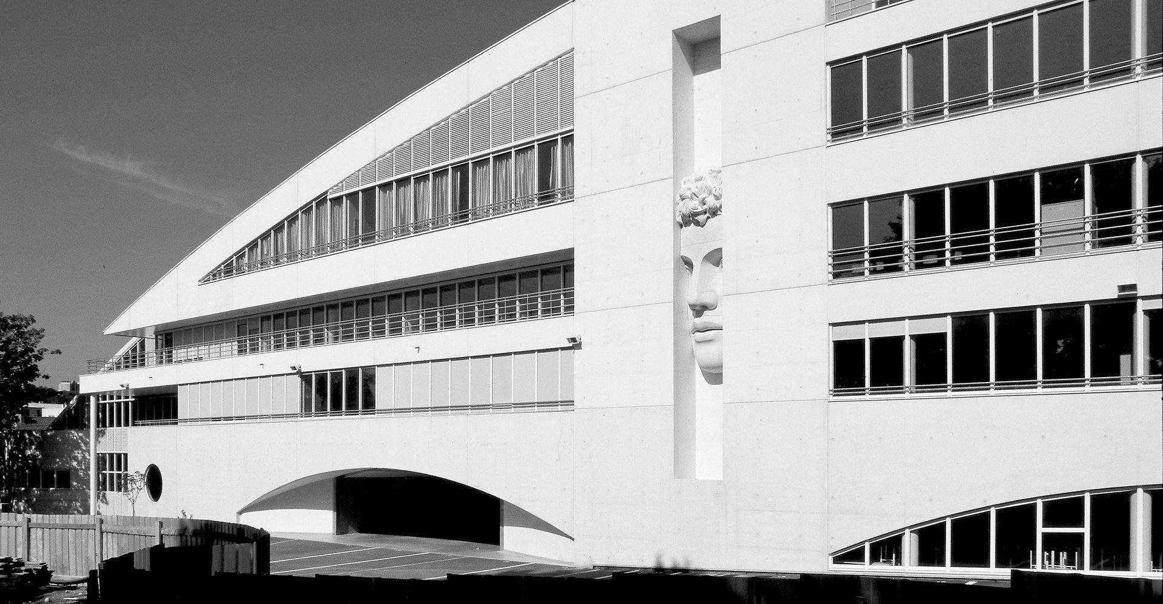
Sascha Sosno: "Hommage á Romain Roland“ (1999)

Slide 12
Přerušení přerušení řeči
umění „přetištění“, které ukazuje utrpení druhého a jeho smrtelnost, nás „zavazuje“ a stává se předstupněm etiky: není ještě etikou, ale možná představuje „skutečné okno k etice“, má „etickou dimenzi“
etický vztah je nutně řečí, protože je odpovídáním tváři, umění ale zůstává „strážcem ticha“
„obraz“ nemluví, není ještě řečí, která promlouvá ke druhému. „Nezainteresovanost“ tu proto ještě nedosahuje svého vrcholu.
umění „přetištění“ nezmění „obraz“ na slovo, ale „přeruší přerušení“ řeči, kterým je „obraz“

Slide 13
Děkuji za pozornost

